Slide 1
Познавательно-творческий проект «Наш край-Поморье. Животные и растения Архангельской области.» Авторы: Адаменко Лариса Алексеевна, Огурцова Марина Александровна
МБДОУ общеразвивающего вида
д/с «Солнышко»
п. Савинский
Архангельской области
2015г.

Slide 2
Цель проекта:
Систематизировать первоначальные знания о типичных представителях животного и растительного мира Архангельской области.

Slide 3
Задачи проекта:
Обучающие:
формирование представлений дошкольников об уникальности животного и растительного мира Архангельской области;
обобщенных способов умственной деятельности и средства построения собственной познавательной деятельности.
Развивающие:
развитие умственных операций сравнения и обобщения;
развитие познавательного интереса ко всему живому, желание получать новые знания из книг;
любознательность, наблюдательность фантазию;
приобретение детьми опыта исследовательской деятельности, формирование умения реализовывать интересы;
Воспитательные:
-воспитывать эмоциональное отношение к животным и растениям Архангельской области;
-воспитывать любовь к природе, желание оберегать ее, охранять.

Slide 4
Проект реализуется по двум направлениям:
совместная деятельность с детьми (интегрированные виды непосредственно-образовательной и совместной деятельности в режимных моментах, проблемные ситуации, дидактические, сюжетно-ролевые, подвижные, творческие игры, продуктивная и трудовая деятельность).
взаимодействие с родителями (консультации, анкетирование, информационный стенд, совместная продуктивная деятельность, участие родителей в пополнении предметно-развивающей среды, в совместных педагогических мероприятиях) .

Slide 5
I этап-подготовительный . - Изучение материала и литературы по данной теме; -Разработка мероприятий педагогического проекта «Животные и растения Архангельской области»; -Планирование работы с детьми и взаимодействия с родителями; -Пополнение методической литературы; -Выявление рисков и возможные перспективы их устранения.
Механизм реализации проекта:

Slide 6
Цель – реализация проекта в образовательную деятельность. Взаимодействие с детьми через различные виды детской деятельности. Взаимодействие с родителями.
II этап-основной.

Slide 7
Анализ проведённых мероприятий, определение дальнейших перспектив данного проекта
III этап - заключительный

Slide 8
- Появление у детей желания общаться с природой и отражать свои впечатления через различные виды деятельности; - Развитие понимания необходимости бережного и заботливого отношения к природе, основанное на ее нравственно - эстетическом и практическом значении для человека; - Желание детей получить большую информацию о животных родного края; -Обновление и пополнение предметно-развивающей среды; -Оформление «Красной книги Архангельской области»; -Оформление выставки работ детей и родителей по теме «Эти забавные животные и птицы».
Ожидаемые результаты:

Slide 9
Воспитатели: Огурцова М.А., Адаменко Л.А. Родители и воспитанники II мл. группы «Б»
Участники проекта:

Slide 10
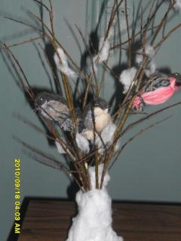
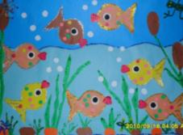
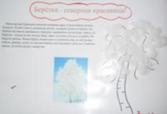
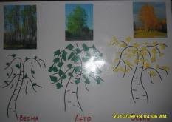
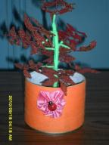
Выставка работ детей и родителей
«Эти забавные животные и птицы».

Slide 11
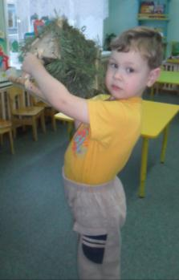
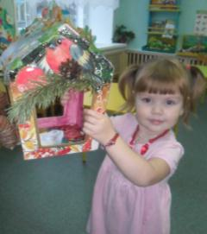
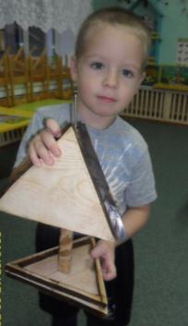
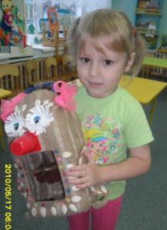
Экологическая акция «Кормушка»

Slide 12
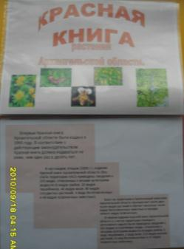
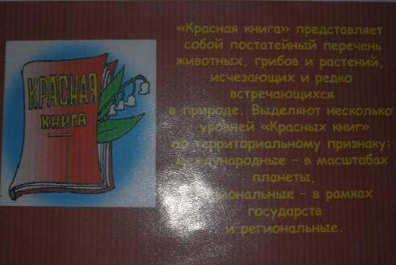
Красная книга Архангельской области

Slide 13
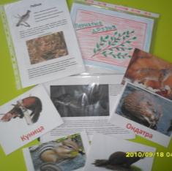
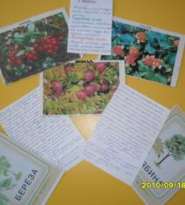
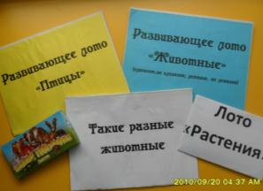
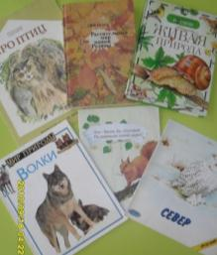
Изготовление развивающих пособий.

Slide 14
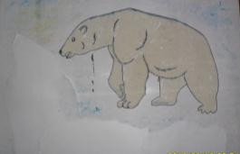
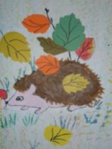
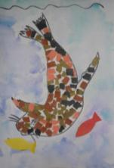
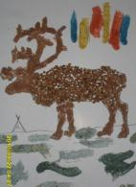
Животные глазами детей

Slide 15
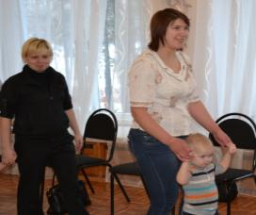
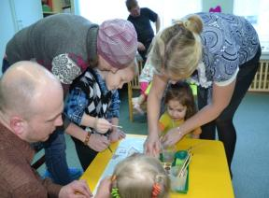
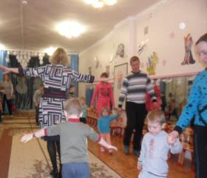
Родительское собрание
«Воспитание любви к природе»

Slide 16
Спасибо за внимание!

Slide 17
Используемые ресурсы:
http://s018.radikal.ru/i519/1304/3e/4bb97ff07cca.png
http://i022.radikal.ru/1304/0b/005110753ae9.png
http://img-fotki.yandex.ru/get/4126/981986.29/0_833e9_d1cacb4b_orig
Автор шаблона: Хребтова Татьяна Владимировна,
учитель начальных классов
МКОУ «СОШ ст.Евсино»
Искитимского района
Новосибирской области

